Slide 1

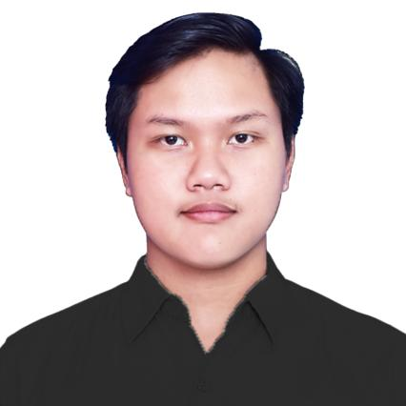
Predict Customer Personality to boost marketing campaign by using Machine Learning
Created by: Rayhan Prawira Daksa
rayhan.prawira.rd@gmail.com
https://www.linkedin.com/in/rayhanprawiradaksa/
I am a driven student enrolled in the Data Science program at Bina Nusantara University, where I am cultivating a profound interest in Data Analytics. Beyond my academic pursuits, I am an avid sports enthusiast, engaging in activities such as badminton, golf, and regular gym workouts. Proficient time management and a strong aptitude for collaborative teamwork are among my strengths.

Slide 2
Overview
“Sebuah perusahaan dapat berkembang dengan pesat saat mengetahui perilaku customer personality nya, sehingga dapat memberikan layanan serta manfaat lebih baik kepada customers yang berpotensi menjadi loyal customers. Dengan mengolah data historical marketing campaign guna menaikkan performa dan menyasar customers yang tepat agar dapat bertransaksi di platform perusahaan, dari insight data tersebut fokus kita adalah membuat sebuah model prediksi kluster sehingga memudahkan perusahaan dalam membuat keputusan ”

Slide 3
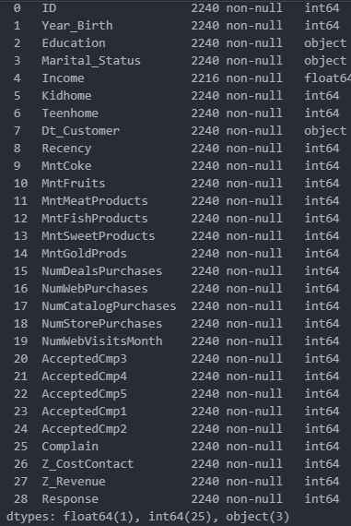
Conversion Rate Analysis Based on Income, Spending and Age
Description:
Your dataset contains information about customers, including their personal details, education, marital status, income, purchasing behavior, and response to marketing campaigns.
Shape:
Number of Rows: 2240
Number of Columns: 29
Data Types:
int64: 25 columns
float64: 1 column
object: 3 columns
Missing Values:
The 'Income' column has missing values. There are 2240 rows in total, but only 2216 non-null values in the 'Income' column.
Untuk selengkapnya, dapat melihat jupyter notebook disini

Slide 4
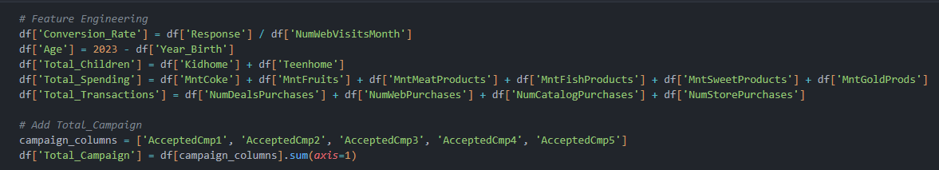
Conversion Rate Analysis Based on Income, Spending and Age
Conversion Rate Calculation: The 'Conversion_Rate' column is calculated by dividing the 'Response' column (indicating campaign responses) by the 'NumWebVisitsMonth' column (indicating the number of web visits per month). This gives an idea of how effective the marketing campaigns are in terms of converting web visits into responses.
Age Calculation: The 'Age' column is calculated by subtracting the 'Year_Birth' column (indicating the birth year of customers) from the current year (2023). This provides the age of each customer.
Total Children Calculation: The 'Total_Children' column is calculated by adding the 'Kidhome' and 'Teenhome' columns, representing the total number of children in the customer's household.
Total Spending Calculation: The 'Total_Spending' column is calculated by summing up the spending across various product categories including 'MntCoke', 'MntFruits', 'MntMeatProducts', 'MntFishProducts', 'MntSweetProducts', and 'MntGoldProds'. This gives a comprehensive view of the total spending on different product types.
Total Transactions Calculation: The 'Total_Transactions' column is calculated by summing up the number of transactions across different purchase types including 'NumDealsPurchases', 'NumWebPurchases', 'NumCatalogPurchases', and 'NumStorePurchases'. This provides an aggregate count of transactions.
Total Campaigns Calculation: The 'Total_Campaign' column is calculated by summing up the number of accepted campaigns across 'AcceptedCmp1', 'AcceptedCmp2', 'AcceptedCmp3', 'AcceptedCmp4', and 'AcceptedCmp5'. This indicates the total number of marketing campaigns a customer has accepted.
Untuk selengkapnya, dapat melihat jupyter notebook disini

Slide 5
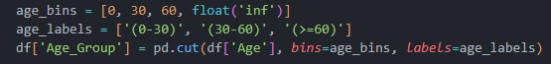
Conversion Rate Analysis Based on Income, Spending and Age
(0-30): Represents individuals aged between 0 and 30 years old.
(30-60): Represents individuals aged between 30 and 60 years old.
(>=60): Represents individuals aged 60 years and above.
Untuk selengkapnya, dapat melihat jupyter notebook disini

Slide 6
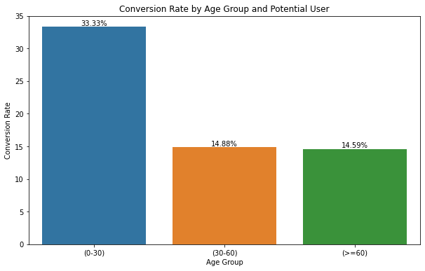
Conversion Rate Analysis Based on Income, Spending and Age
that the age group (0-30) has a higher potential user conversion rate of 33.33%, compared to the (30-60) age group with 14.88% and the >(60) age group with 14.59%.
Untuk selengkapnya, dapat melihat jupyter notebook disini

Slide 7
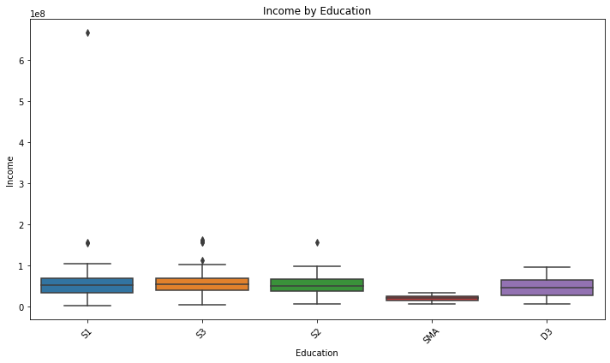
Conversion Rate Analysis Based on Income, Spending and Age
It shows that people with S1 education have higher income than the rest education
Untuk selengkapnya, dapat melihat jupyter notebook disini

Slide 8
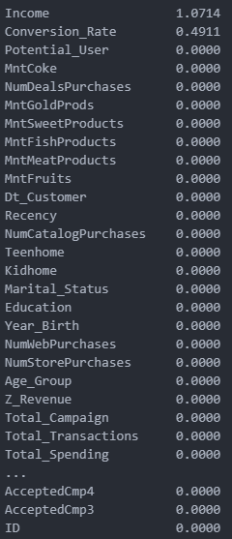
Data Cleaning & Preprocessing
Terdapat Missing Value pada kolom Income dan Conversion_rate, metode yang digunakan adalah dengan mengisi missing value menggunakan median
Untuk selengkapnya, dapat melihat jupyter notebook disini

Slide 9
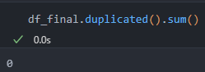
Data Cleaning & Preprocessing
Tidak terdapat data yang duplikat
Untuk selengkapnya, dapat melihat jupyter notebook disini

Slide 10
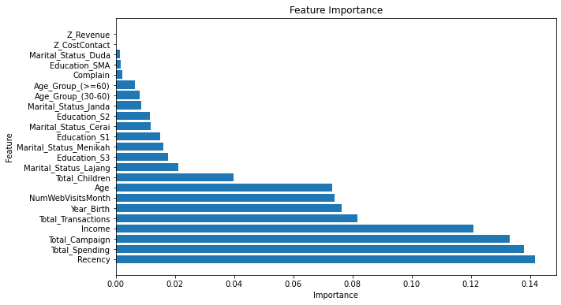
Data Cleaning & Preprocessing
Dapat terlihat disini kolom Recency, Total_spending, Total_campaign, Income, Total_transaction, Year_birth, NumWebVisitsMonth dan Age
Untuk selengkapnya, dapat melihat jupyter notebook disini

Slide 11
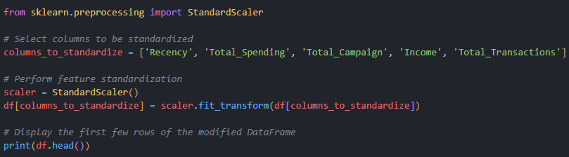
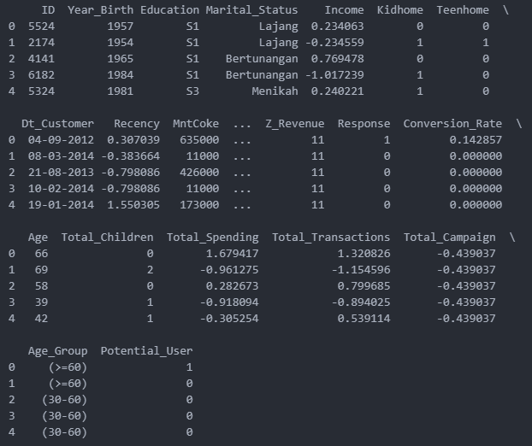
Data Cleaning & Preprocessing
Setelah dilakukan feature encoding, saya memilih 5 fitur untuk dilakukan modelling selanjutnya
Untuk selengkapnya, dapat melihat jupyter notebook disini

Slide 12
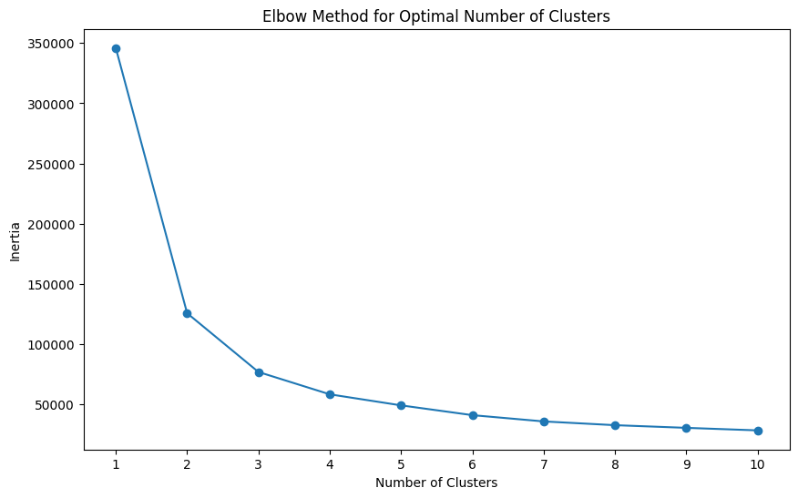
Data Cleaning & Preprocessing
Setelah dilakukan metode elbow untuk menemukan angka optimal kluster, disini ditemukan angka 4. Karena setelah kluster 4 value interianya sudah melandai
Untuk selengkapnya, dapat melihat jupyter notebook disini

Slide 13
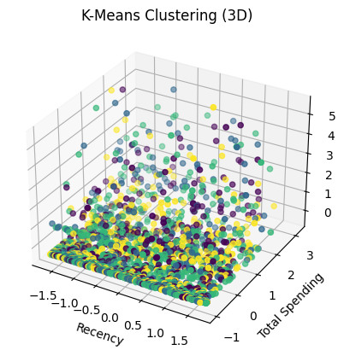
Data Cleaning & Preprocessing
Disamping adalah hasil 3D clustering
Untuk selengkapnya, dapat melihat jupyter notebook disini

Slide 14
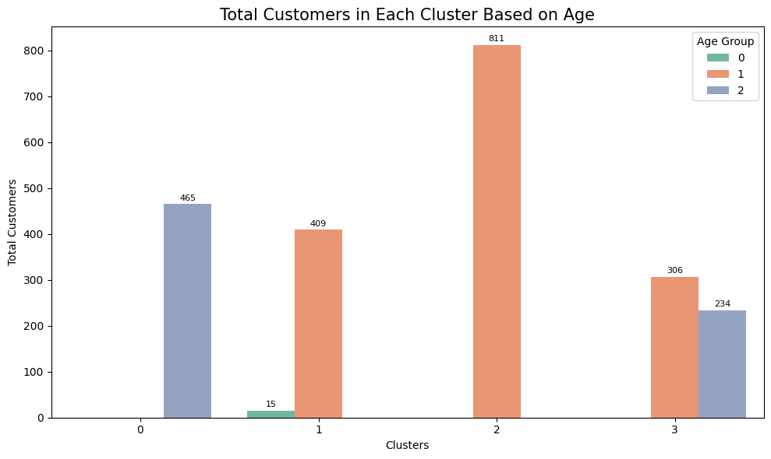
Data Cleaning & Preprocessing
Cluster 2 appears to have the highest number of high-valued customers, with 811 individuals falling into this category. These customers exhibit higher income and total spending compared to the other clusters.
Following closely, Cluster 3 contains 540 high-valued customers. These customers also demonstrate a significant income and spending pattern, contributing to their high-value status.
In Cluster 0, there are 465 high-valued customers. These individuals showcase characteristics similar to the aforementioned clusters, indicating a strong potential for engagement with the business.
Finally, Cluster 1 includes 424 high-valued customers. Although slightly smaller in size compared to the other clusters, this group still holds promise in terms of their potential value to the business.

Slide 15
Data Cleaning & Preprocessing
Cluster 2: High-Valued Customers (811 individu)
Klaster ini memiliki jumlah pelanggan dengan nilai tinggi yang paling banyak. Karena pelanggan dalam klaster ini memiliki pendapatan dan total pengeluaran yang tinggi, ada beberapa langkah yang bisa diambil:
Premium Produk atau Layanan: Pertimbangkan untuk menawarkan produk atau layanan premium yang sesuai dengan preferensi dan kebutuhan pelanggan dalam klaster ini.
Program Loyalitas Tingkat Tinggi: Buat program loyalitas yang memberikan insentif atau manfaat eksklusif kepada pelanggan dalam klaster ini untuk mempertahankan hubungan jangka panjang.
Personalisasi: Gunakan data yang telah dianalisis untuk menyusun strategi personalisasi yang lebih mendalam, seperti rekomendasi produk yang disesuaikan dengan preferensi mereka.
Cluster 3: High-Valued Customers (540 individu)
Pelanggan dalam klaster ini juga memiliki pendapatan dan pengeluaran yang signifikan. Untuk meningkatkan hubungan dan nilai pelanggan dalam klaster ini:
Segmentasi Khusus: Identifikasi preferensi unik dan karakteristik pelanggan dalam klaster ini untuk mengembangkan kampanye pemasaran yang relevan.
Kolaborasi dan Partnership: Pertimbangkan kemitraan dengan merek lain yang juga menargetkan pelanggan dengan nilai tinggi untuk menciptakan nilai tambah yang lebih besar.
Servis Pelanggan Unggulan: Berikan layanan pelanggan yang istimewa dan responsif untuk membangun loyalitas pelanggan yang kuat.
Cluster 0: High-Valued Customers (465 individu)
Meskipun jumlahnya lebih rendah, pelanggan dalam klaster ini tetap memiliki potensi nilai yang signifikan:
Diversifikasi Penawaran: Tawarkan variasi produk atau layanan yang relevan untuk memenuhi berbagai kebutuhan pelanggan dalam klaster ini.
Konten Khusus: Buat konten pemasaran dan promosi yang khusus mengakomodasi minat dan preferensi pelanggan dalam klaster ini.
Penyegaran Pelanggan: Lakukan kampanye penyegaran pelanggan dengan menampilkan fitur-fitur baru atau peningkatan pada produk atau layanan yang telah mereka nikmati sebelumnya.
Cluster 1: High-Valued Customers (424 individu)
Klaster ini mungkin lebih kecil, tetapi tetap memiliki potensi untuk memberikan dampak positif:
Fokus pada Keunikan: Temukan apa yang membuat pelanggan dalam klaster ini unik dan kembangkan strategi yang menonjolkan hal tersebut.
Program Referral: Gunakan pelanggan dalam klaster ini untuk merekomendasikan produk atau layanan kepada orang lain, dengan memberikan insentif atau manfaat sebagai apresiasi.
Kampanye Re-Engagement: Lakukan kampanye khusus untuk mendekati pelanggan dalam klaster ini yang mungkin belum berinteraksi dalam beberapa waktu.

